Slide 1
Бюджеттік бағдарламалардың әкімшісі «Успен ауданының жұмыспен қамту және әлеуметтік бағдарламалар бөлімі» мемлекеттік мекемесі
Успен ауданының жұмыспен қамту және әлеуметтік бағдарламалар бөлімі мемлекеттік мекемесінің 2026-2028 жылдарға арналған азаматтық бюджеті
Аудандық маслихаттын 2026 жылдын 27 шілденен Успен аудандық маслихатының 2025 жылдың 17 желтөқсандағы «2026 – 2028 жылдарға арналған «Успен аудандық бюджет туралы №241/54 шешіміне сәйкес шешіміне сәйкес 2026 жылға арналған бюджеті

Slide 2
Бюджеттік процестің сызбасы
Схема бюджетного процесса
Жоспарлау
Исполнение
Орындау
Жергілікті атқарушы орган
Отдел внутренней политики
Әлеуметтік-экономикалық даму және бюджеттік параметрлер болжамын әзірлеу
Қаржыландырудың жиынтық жоспарын жасау
Составление сводного плана финансирования
Ауданның бюджет комиссиясының бюджеттік бағдарламаларды және бюджеттік бағдарламалар әкімшілерінің бюджеттік өтінімдерін қарауы
Қаржыландырудың жиынтық жоспарына өзгерістер енгізу
Утверждение годового отчета по исполнению бюджета решением районого маслихата
Формирование годового отчета по исполнению бюджета отдела
Бөлім бюджетінің орындалуы бойынша жылдық есепті қалыптастыру
Жоспарлы кезеңге бөлім бюджетінің жобасын қалыптастыру
Бөлім бюджетіне өзгерістер мен толықтырулар енгізу
Аудандық мәслихаттың шешімімен бөлім бюджетінің атқарылуы жөніндегі жылдық есепті бекіту
Внесение изменений в сводный план финансирования отдела
Аудандық мәслихаттың шешімімен бөлімнің бюджетін бекіту

Slide 3


Жұмыспен қамтуды қамтамасыз ету және халық үшін әлеуметтік бағдарламаларды іске асыру саласындағы мемлекеттік саясатты іске асыру жөніндегі қызметтер
2026 жыл - 57027,0 мың теңге;
2027жылы - 56590,0 мың теңге.
2028жыл - 57123,0 мың теңге,

Slide 4


Жаңа форматтағы атаулы әлеуметтік көмек көрсету және 1 жастан 6 жасқа дейінгі балаларға кепілдендірілген әлеуметтік топтама беру жөніндегі шараларды іске асыру
АӘК төлеу 2026 жылы ЖБ 62 241,0 мың теңге сомасында жоспарланып отыр;
Алушылар саны - 483 адам.
Алушылар саеы – 145 адам
отбасының әрбір мүшесіне облыста белгіленген жан басына шаққандағы орташа және кедейлік шегі арасындағы айырма түрінде әлеуметтік көмек көрсету, 1 жастан 6 жасқа дейінгі балаларға арналған кепілдендірілген әлеуметтік пакеттердің құнын өтеу

Slide 5

мұқтаж азаматтарға үйде әлеуметтік көмек көрсету
2026 жылы 180 905,0мың теңге
жергілікті бюджеттен
қызмет алушыларды жалпы қамту 237 адам

Slide 6

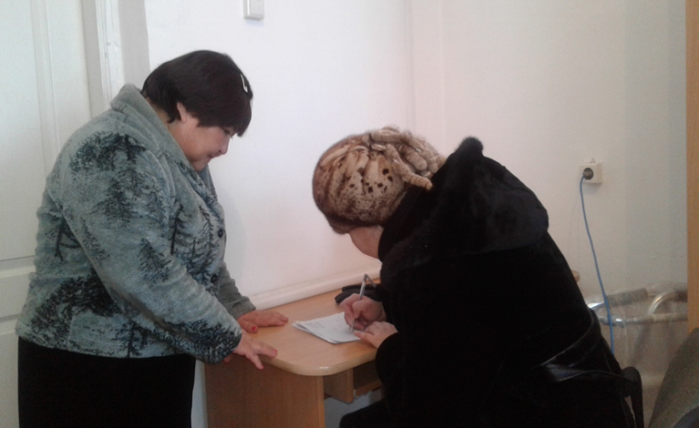



Жергілікті өкілетті органдардың шешімі бойынша мұқтаж азаматтардың жекелеген санаттарына әлеуметтік көмек
2026 жылы әлеуметтік көмекті төлеу 81003,0 мың теңге сомасында жоспарланған, оның ішінде:
Ұлы Отан соғысының қатысушылары мен мүгедектеріне теңестірілген 23 адам;
26 үй майдангерлері;
мүмкіндігі шектеулі 49 бала;
барлық топтағы 238 мүгедек;
187 онкологиялық науқас;
19 түтікшемен ауыратын науқас;
өмірлік қиын жағдайда 18 азамат;
211 аз қамтылған отбасы
336 Әлеуметтiк маңызы бар аурулар
532 егде жастағы адам
6 жалғыз тұратын
Гемодиализге жол көрсеткен 7
59Б елсенді азаматтардың әлеуметтік қолдауы
1 балаларға әлеуметтік қолдау - жетімдер

Slide 7
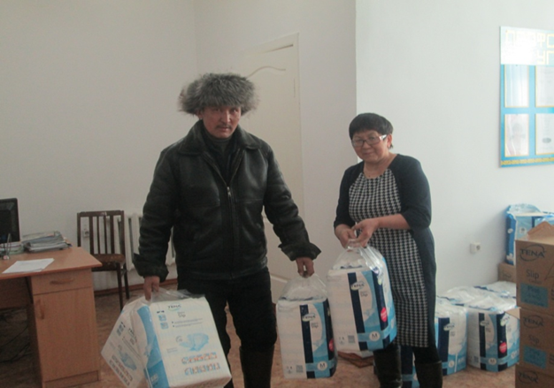
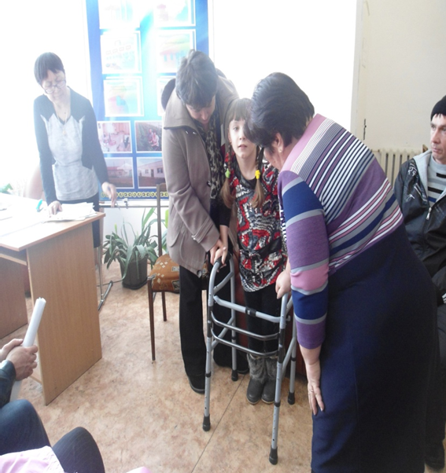
Мүгедектігі бар адамды абилитациялаудың және оңалтудың жеке бағдарламасына сәйкес мұқтаж мүгедектігі бар адамдарды протездік-ортопедиялық көмекпен, сурдотехникалық және тифлотехникалық құралдармен, мiндеттi гигиеналық құралдармен, арнаулы жүріп-тұру құралдарымен қамтамасыз ету, сондай-ақ санаторий-курорттық емдеу, жеке көмекшінің және ымдау тілі маманының қызметтерімен қамтамасыз ету»
Барлығы 2026 жылы жергілікті бюджет есебінен 78 271,0 мың теңге жоспарланған.
Мүгедектерді түрлі қызмет түрлерімен қамтудың жалпы көлемі 330-дан астам адамды құрайды.

